Slide 1
KONU: MAYALAR
SUNUM:HATİCE SAYAR

Slide 2
MAYALARIN HÜCRE BİYOLOJİSİ
Mayalar zorunlu aerob veya fakültatif anaerobtur.
Zorunlu anaerob maya türü yoktur.
Oksijen yokluğunda fermantatif mayalar enerji elde etmek için karbonhidratları karbon dioksit ve etanol (alkol) veya laktik asite dönüştürürler.

Slide 3
Mayalar yuvarlak (sferik), beyaz (eliptik) veya silindir şekillerinde bulunmaktadır.
Büyüklükleri cinslerine göre değişmekle beraber 2-8 μm. çapında ve 3-15 μm. uzunluğundadır.

Slide 4
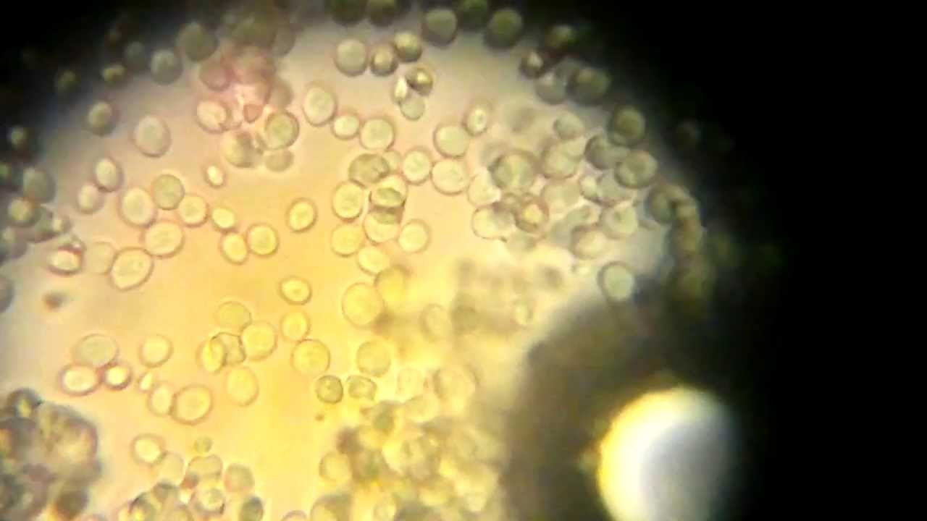
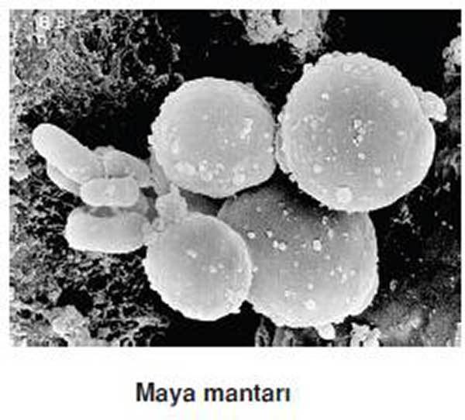
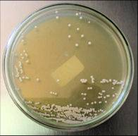
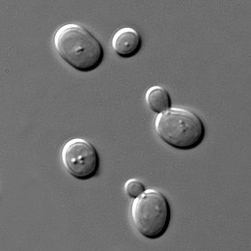

Slide 5
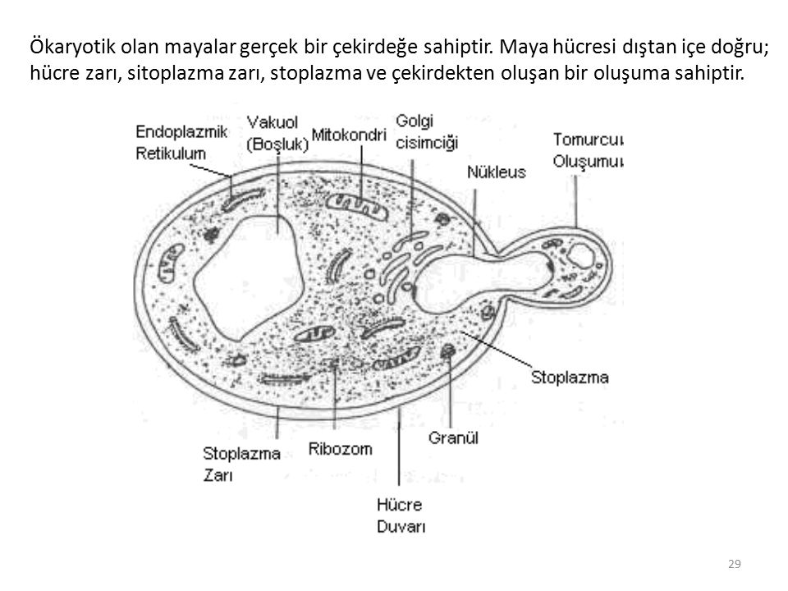

Slide 6
Maya mantarlarında üreme
Mayalarda üreme 4 şekilde Olabilir:
Bölünme ile çoğalma
Tomurcuklanma
Sporla çoğalma
Cinsel çoğalma(eşeyli çoğalma)
I. Bölünerek çoğalma:
Hücre belli bir büyüklüğe erişince hafifçe uzamakta ve ortasından içeriye doğru bir girinti oluşturmakta
Sonradan bu girinti yeni hücre duvarı şekline dönüşerek maya ikiye bölünmektedir.

Slide 7
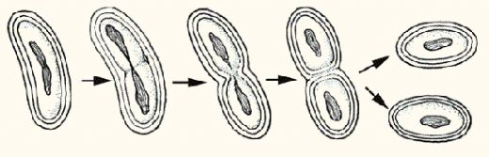
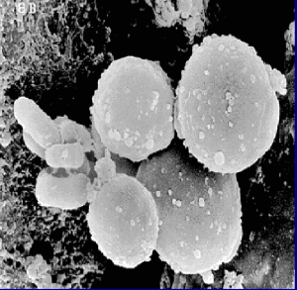

Slide 8
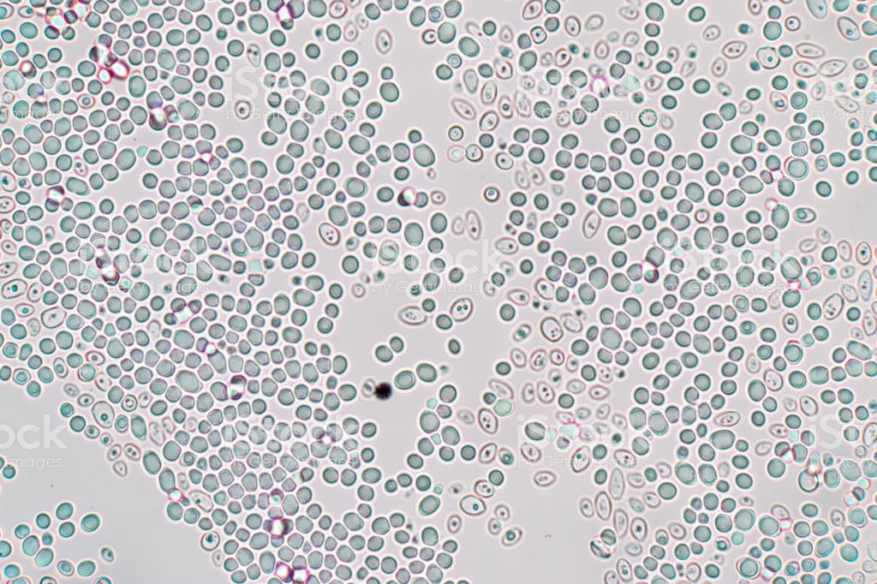
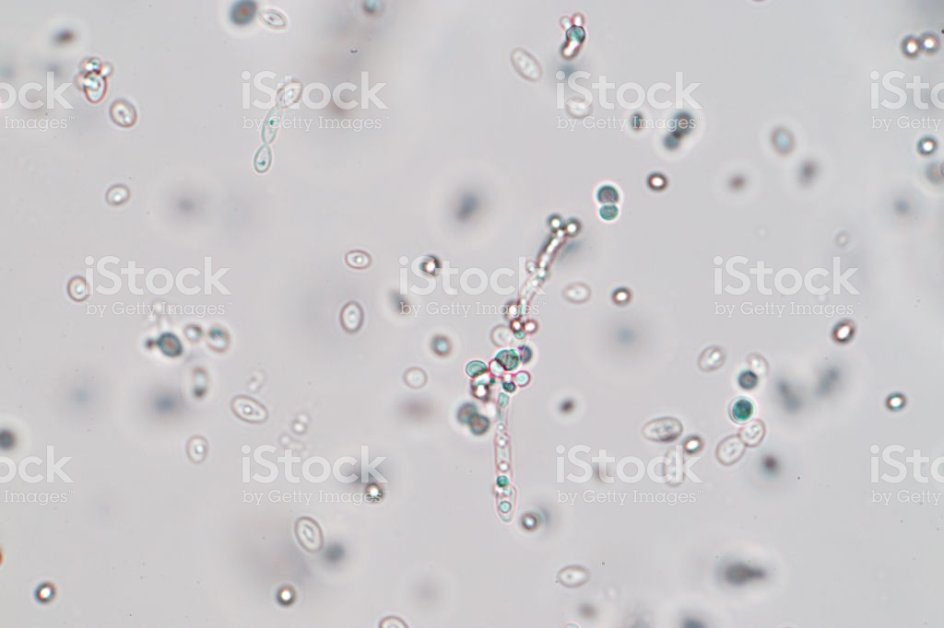
II. Tomurcuklanma:
Ana hücrenin uç tarafında önce bir şişkinlik oluşur, bu şişkinlik gittikçe büyüyüp tomurcuk halini alır.
Tomurcuk (yavru hücre) ile ana hücre arasında bir kanal mevcuttur.
Yavru hücre, ana hücre büyüklüğünü aldığı zaman bu kanal bir duvarla kapanır ve yeni bir hücre meydana gelir.

Slide 9
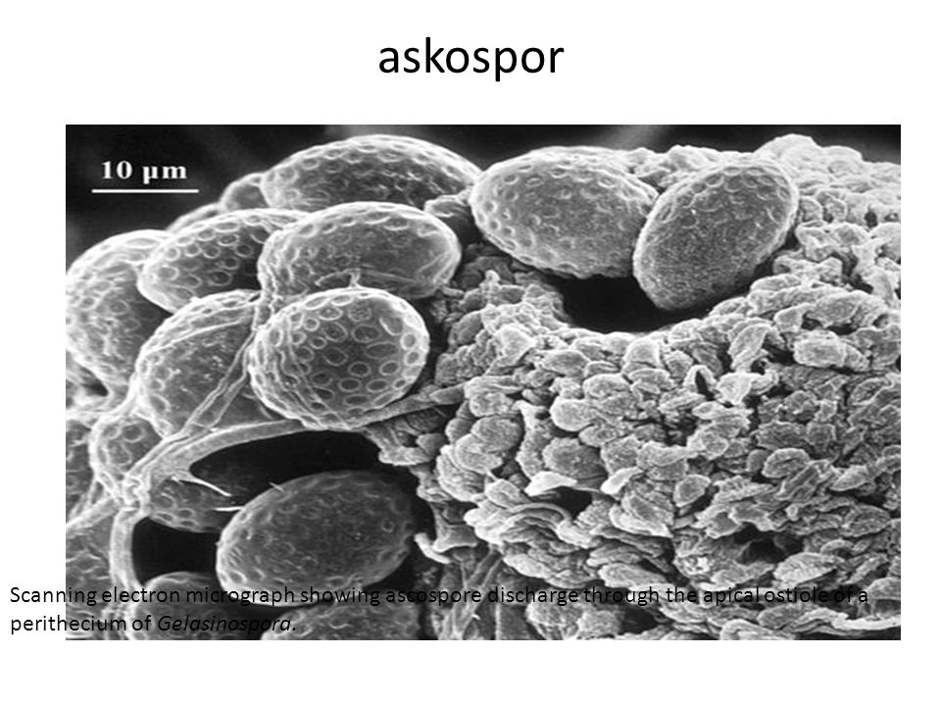
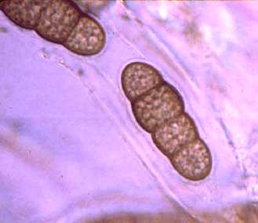
III. Sporla çoğalma:
Sporla çoğalmada maya hücresinin çekirdeğinde önce bölünmeler meydana gelir.
Sonra bölünen çekirdeklerin etrafındaki protoplazma yoğunlaşarak spora dönüşür.
Meydana gelen sporlar hücre içinde kalır, işte sporların içinde kaldığı bu hücreye askus (ascus), sporlara ise askospor adı verilir

Slide 10
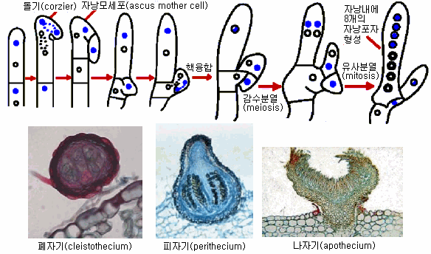
IV. Cinsel çoğalma
Bu çoğalma tipinde iki hücre yan yana gelip birbirleriyle temas ettikten sonra arada bir kanal meydana gelir, bu iki hücreye gamet adı verilir.
Seksüel kopulasyon;
  izogamik,
  heterogamik,
  intermedier ve
  askospor kopulasyonu olarak 4 şekilde
  meydana gelir.

Slide 11
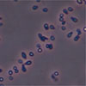
Mayaların üreme koşulları
mantarlar 20-35⁰c üreyebilmektedir.
nem, üreme için gerekli ve önemli bir faktördür.
ph 5 - 7 de iyi ürerler.
fakültatif aeropturlar.
kemoheterotrofturlar .
mantarların üreme hızları :
  mayalarda 1 - 2 gündür.

Slide 12
Mayaların alt grupları
1. Candida
2. Cryptococcus
3. Trichosporon
4. Torulopsis
5. Rhodotorula
6. Saccharomyces
7 . Hansenula
8 . Pichia
9 . Malassezia

Slide 13
CANDİDA
Taze sığır kıyması ve kanatlı etlerinde bulunur.
En yaygın olanı C. Tropıcalıs kakao , kefir, bira ve meyve sularında bulunur.
C. Albicans insanlarda mukoz membranlarda doğal olarak bulunur.
C. Lipolitika tereyeğı , margarin ve mayonezin acılaşmasına neden olur.
C. Utulis gıda amaçlı protein üretilmesinde kullanılır.
SACCHAROMYCES
Üzüm , meyve ve sebzede bulunurlar.
S. Cerevisiae ekmek , bira ve alkol üretiminde
S. Eliploides şarap yapımında
S. Lactis ve s. Fargilis kımız ve kefir yapımında kullanılır.

Slide 14
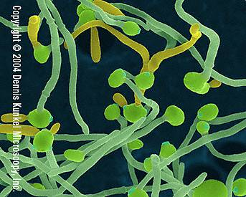
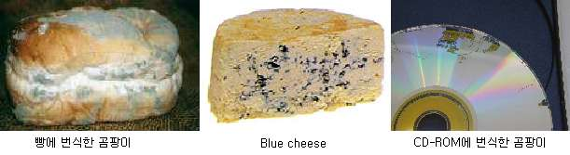

Slide 15
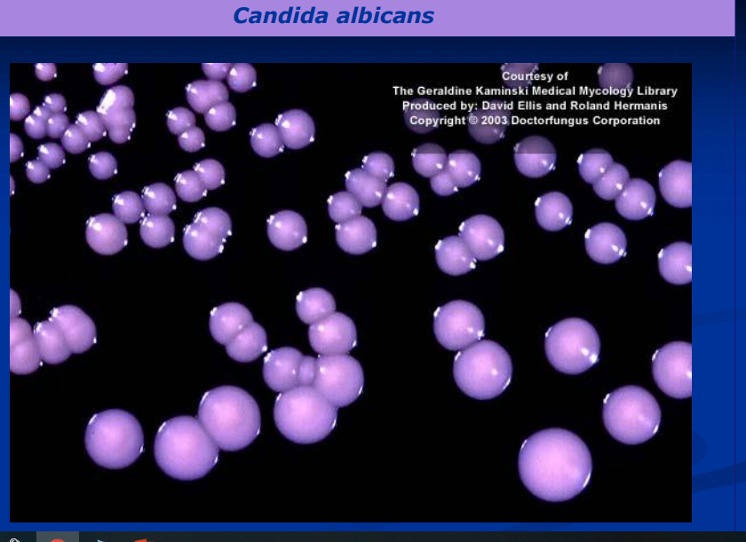
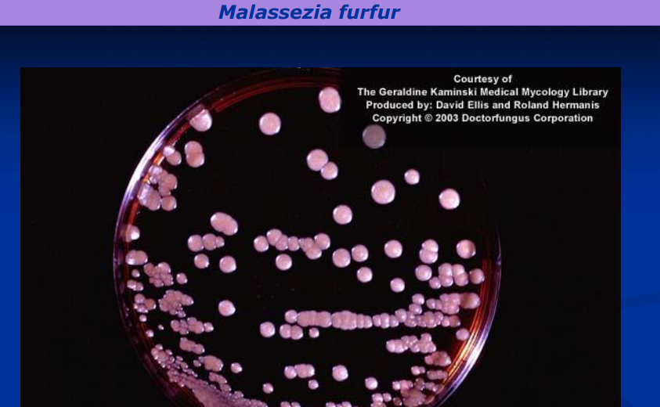

Slide 16
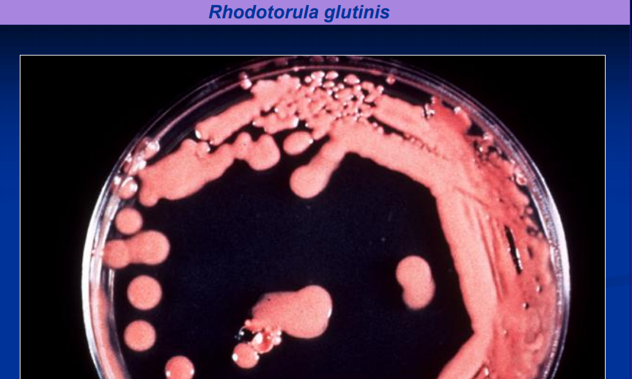
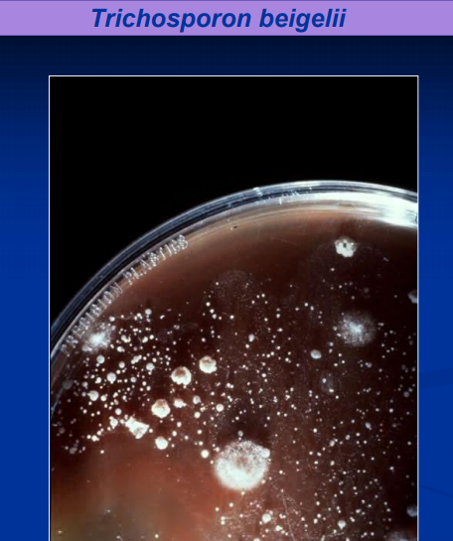

Slide 17
MAYALARIN FAYDALARI VE ZARARLARI
İnsan, hayvan ve bitkilerde çeşitli hastalıkların ortaya çıkması,
Yiyecek ve gıda maddelerinin bozulması
Pembe mayalar ( rhodotorula), duş perdelerinde ve evdeki nemli yüzeyde yaşar, yüzeyler üzerinde lekeli bir görünüm oluşturur.

Slide 18
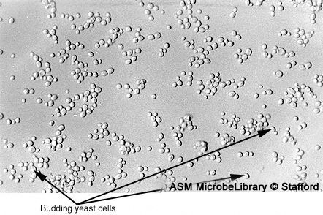
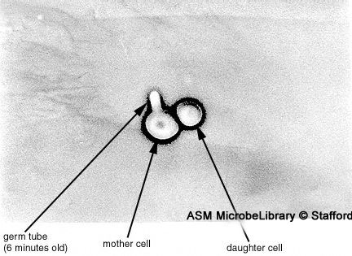
Kapsüllü patojenik maya (cryptococcus neoformans). özellikle hıv/aıds’li hastalar gibi immün yetersizliği olan hastalarda kriptokokkoz adı verilen hastalığa sebep olabilir. bu enfeksiyon akciğerlerde, deride veya diğer bölgelerde görülebilir ve menenjite sebep olabilir.
Candida albicans .genellikle insan derisi, üst solunum yolları, sindirim ve kadın genital sistemlerinde bulunur. pamukçuk (ağız ve vajina enfeksiyonu) ve vulvovajiniti içeren kandidiyaza sebep olur.

Slide 19
MAYALARIN TİCARİ KULLANIMLARI
Maya türlerinin çok azı ticari olarak kullanılmaktadır. “ekmekçi mayası” olarak ta bilinen saccharomyces cerevisiae en yaygın ticarileştirilmiş türlerden biridir.
candida utilis (eskiden torulopsis utilis olarak tanımlanan) “torula mayası” olarak bilinir. Bu maya kağıt üretiminde kullanılan işlenmiş ağaç posasındaki pentoz şekerini kullanabildiği için önemlidir. diğer bir faydalı maya ise kluyveromyces marxianus tur. bu süt şekeri yada laktozu substrat olarak kullanabilen “peynir altı suyu mayası” dır.

Slide 20
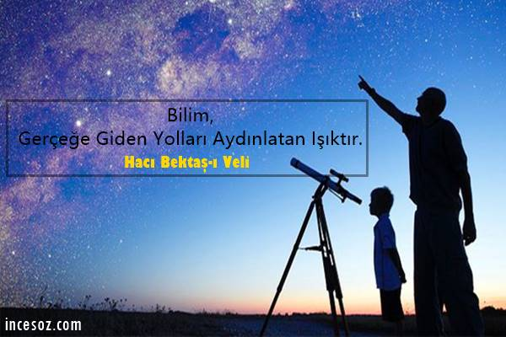
DİNLEDİĞİNİZ İÇİN TEŞEKKÜRLER ☺

